Slide 1
PROGRAM STUDI DOKTOR
POLITIK ISLAM-ILMU POLITIK
PROGRAM PASCASARJANA
UNIVERSITAS MUHAMMADIYAH YOGYAKARTA

Slide 2
PROFIL

Slide 3
PROFIL
Program Studi Doktor Politik Islam Universitas Muhammadiyah Yogyakarta merupakan satu-satunya program studi tingkat doktoral di Indonesia dan telah memperoleh Akreditasi UNGGUL dari BAN-PT.
Distingsi program studi ini selain terletak pada capaian-capaian yang telah diraih, juga ada pada kajian yang dikembangkan. Fokus kajian sebagaimana visi program studi adalah studi Islam Kawasan dengan tema sentral “Islam, Politics and Media”.
Fokus kajian tersebut dikaji menggunakan pendekatan multi-disiplin yang memungkinkan peminat dapat berasal dari berbagai latar belakang keilmuan atau disiplin ilmu, misalnya agama, politik, sosiologi, media, dan sebagainya.
Sebagai program studi unggulan, S3 Politik Islam juga sangat konsens pada pengembangan studi politik Islam melalui forum- forum ilmiah. Setiap tahun, diagendakan minimal 4 (empat) kali diskusi terbuka berupa seminar dan kuliah umum yang diselenggarakan oleh program studi ini.
Forum ilmiah sangat bermanfaat bagi up-dating keilmuan khususnya bagi mahasiswa dalam rangka menemukan tema dan desain penelitian disertasinya yang selalu aktual dan sejalan dengan perkembangan keilmuan yang sedang trend.

Slide 4
PIMPINAN

Slide 5
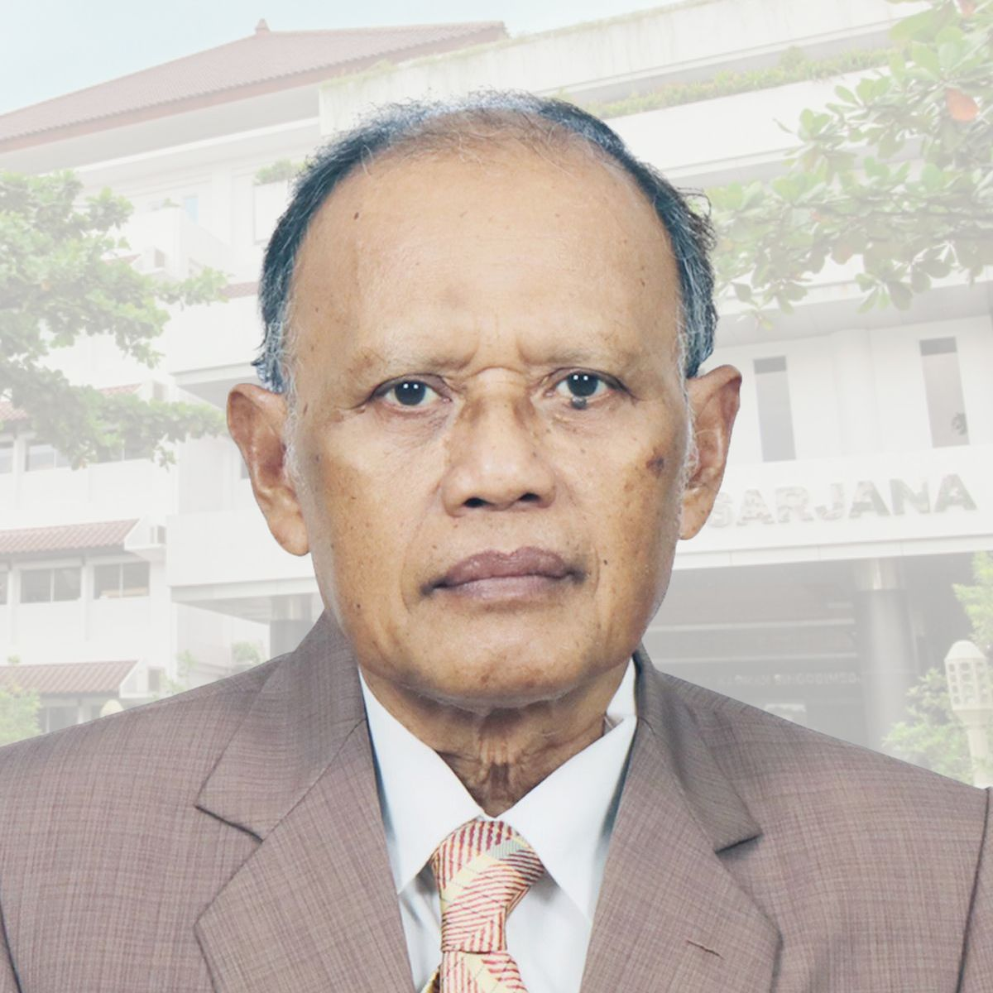
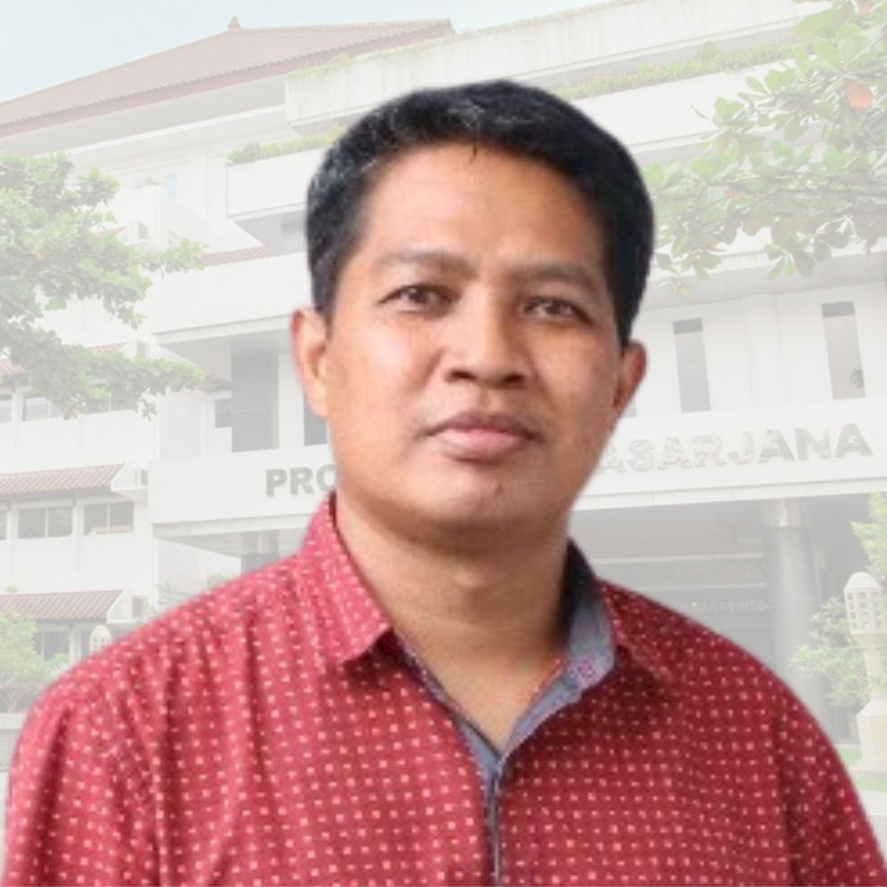
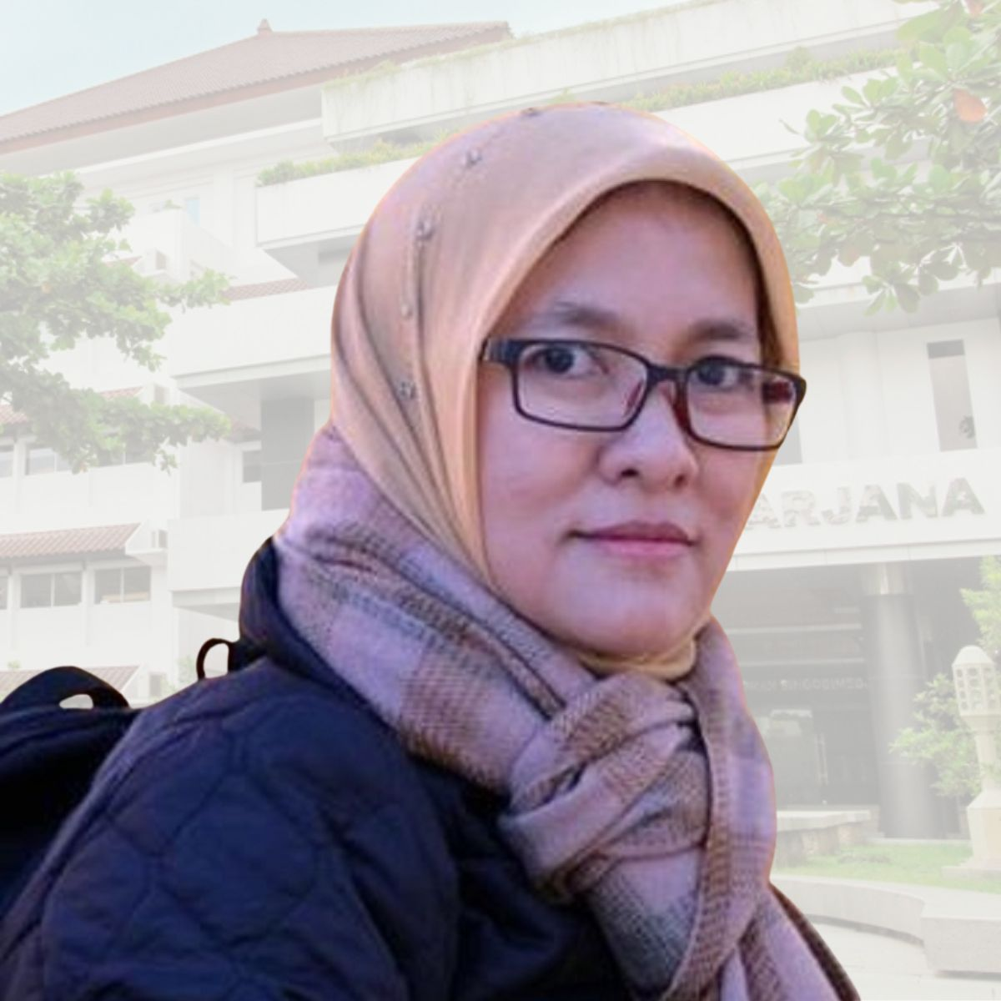
PIMPINAN
KEPALA PRODI : Prof. Dr. Sunyoto Usman, M.A.
Pendidikan
1991 Doctoral dan Ph.D Sociology Flinders University, Australia
1986 Master dan M.A. Sociology University of Guelph, Canada
1974 Sarjana Sosiologi Sosiologi Universitas Gadjah Mada
SEKRETARIS PRODI : Dr. Hasse Jubba, M.A.
Pendidikan
2012 S3 Agama dan Lintas Budaya Pascasarjana UGM
2005 S2 Agama dan Lintas Budaya Pascasarjana UGM
2001 S1 Fakultas Syariah Institut Agama Islam Negeri (IAIN) Alauddin Makassar
GUGUS KENDALI MUTU PRODI : Dr. Mega Hidayati, M.A.
Pendidikan
2015 S3 Indonesian Consortium for Religious Studies (ICRS) UGM
2006 S2 Center for Religious and Cross-Cultural Studies (CRCS) UGM
2005 S1 Sastra Inggris UGM
2001 S1 Aqidah Filsafat UIN Sunan Kalijaga

Slide 6
VISI - MISI

Slide 7
VISI - MISI
Visi
“Menjadi program studi doktor ilmu politik dengan fokus studi pada masyarakat Islam yang terkemuka di Asia Tenggara dalam pengembangan teori/konsepsi/gagasan ilmiah baru melalui riset empiris yang dipublikasikan secara nasional dan internasional untuk kemaslahatan umat, bangsa, dan negara pada tahun 2025”
Misi
Menyelenggarakan pendidikan dan pengajaran politik Islam yang berbasis Ilmu Sosial Politik yang dipadukan secara tematik, integratif, dan inovatif dengan studi politik masyarakat Islam kontemporer.
Mengembangkan teori dan ilmu pengetahuan baru bidang politik melalui penelitian dan kajian empiris tentang politik masyarakat Islam.
Melaksanakan pengabdian masyarakat yang kontributif dalam memecahkan permasalahan kebangsaan, keumatan, dan kemanusiaan.

Slide 8
PRESTASI

Slide 9
PRESTASI
Program Studi Doktor Politik Islam Universitas Muhammadiyah Yogyakarta merupakan satu-satunya program studi tingkat doktoral di Indonesia dan telah memperoleh Akreditasi UNGGUL dari BAN-PT.
Program Studi Doktor Politik Islam Universitas Muhammadiyah Yogyakarta mendapatkan Rangking 1 Jenjang Doktor Ilmu Politik SINTA RISTEKDIKTI. Perangkingan ini melihat output dan outcome publikasi ilmiah yang dihasilkan program studi dari jumlah dokumen dan sitasi dari Scopus mapun Google Schoolar. Selain itu, jumlah guru besar dan lektor kepala juga menjadi pertimbangan dalam perangkingan.
Program Studi Doktor Politik Islam Universitas Muhammadiyah Yogyakarta dinobatkan sebagai Unit Kerja Terbaik Kategori Program Pascasarjana. Apresiasi diberikan pada Program Studi Doktor Politik Islam dalam rangka Rapat Kerja Tahunan (RKT) Universitas Muhammadiyah Yogyakarta Tahun 2020

Slide 10
KERJASAMA

Slide 11
KERJASAMA
Program Studi Doktor Politik Islam Universitas Muhammadiyah Yogyakarta melakukan kerjasama baik dari lingkup dalam negeri maupun luar negeri untuk meningkatkan kualitas pendidikan dalam hal Visitting Professor, Penelitian bersama, Seminar dan lain-lain. Berikut adalah beberapa kerjasama yang telak dilaksanakan oleh Program Studi Doktor Politik Islam Universitas Muhammadiyah Yogyakarta :
Dalam Negeri :
Universitas Gadjah Mada
Universitas Negeri Yogyakarta
Institut Sains & Teknologi AKPRIND
Universitas Ahmad Dahlan
Universitas Sanata Dharma
Institut Agama Islam Negeri (IAIN) Fattahul Muluk Papua
UIN Mataram
Ahmad Syafii Maarif School of Though and Humanity
Universitas Muhammadiyah Malang
Luar Negeri :
National University of Singapore
Boston University
Universiti Sains Malaysia
Korea University
Mindanao State University
Khon Kaen University
Akamai University, USA
Flinders University Australia
International Islamic University Malaysia
Chinese Culture University
Thamasat University Thailand
Vrije Universiteit Amsterdam

Slide 12
BIAYA

Slide 13
BIAYA
NO. | RINCIAN BIAYA | SEMESTER |  |  |  |  |  | TOTAL | KETERANGAN
 |  | I | II | III | IV | V | VI
1 | Registrasi | 185.000 | 185.000 | 185.000 | 185.000 | 185.000 | 185.000 | 1.110.000 | Biaya Pokok Univ
2 | Dana Kesejahteraan Mahasiswa | 75.000 | 75.000 | 75.000 | 75.000 | 75.000 | 75.000 | 450.000 | Biaya Pokok Univ
3 | SPP Tetap | 2.000.000 | 2.000.000 | 2.000.000 | 2.000.000 | 2.000.000 | 2.000.000 | 12.000.000 | Biaya Pokok Univ
4 | SPP Variabel | 10.000.000 | 8.600.000 | 10.600.00 | 7.600.000 | 7.600.000 | 10.600.00 | 55.000.000 | Biaya Variabel (Termasuk Disertasi)
 | Biaya per SKS | 1.000.000
 | Jumlah SKS Teori | 10
 | Jumlah SKS Disertasi |  | 7 | 8 | 10 | 4 | 3
 | Total SKS | 10 | 7 | 8 | 10 | 4 | 3
 | Biaya Disertasi (Pembimbingan) |  | 8.600.000 | 10.600.00 | 7.600.000 | 7.600.000 | 10.600.00
5 | Ujian Komprehensif | 3.000.000 |  |  |  |  |  | 3.000.000 | Biaya Transitoris
6 | Ujian Proposal |  | 4.500.000 |  |  |  |  | 4.500.000 | Biaya Transitoris
7 | Ujian Seminar Hasil |  |  |  | 5.500.000 |  |  | 5.500.000 | Biaya Transitoris
8 | Ujian Kelayakan |  |  |  |  | 5.500.000 |  | 5.500.000 | Biaya Transitoris
9 | Ujian Pendahuluan / Tertutup |  | 1.500.000 | 1.500.000 | 1.500.000 | 10.500.000 |  | 15.000.000 | Biaya Transitoris
10 | Ujian Promosi Doktor / Terbuka |  |  | 2.000.000 | 2.000.000 | 2.500.000 | 18.500.000 | 25.000.000 | Biaya Transitoris (Cicilan)
11 | Bimbingan Penulisan Artikel |  |  | 2.500.000 |  |  |  | 2.500.000 | Biaya Transitoris
12 | DPP | 2.000.000 | 2.000.000 | 2.000.000 | 2.000.000 | 2.000.000 |  | 10.000.000 | Biaya Pokok Univ
 | TOTAL BIAYA KULIAH | 17.260.000 | 18.860.000 | 20.860.000 | 20.860.000 | 30.360.000 | 31.360.000 | 139.560.000

